Slide 1

CHÀO MỪNG QUÝ THẦY CÔ
VỀ DỰ GIỜ THĂM LỚP
Môn Toán- lớp 2
BÀI 15: NẶNG HƠN, NHẸ HƠN
Giáo viên: Đào Thị Hằng
Trường : Tiểu học Hưng Đạo

Slide 2
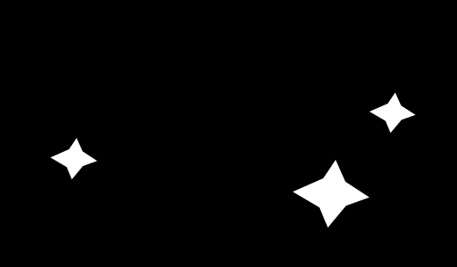



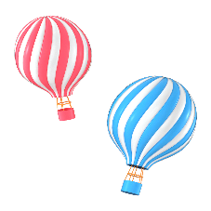
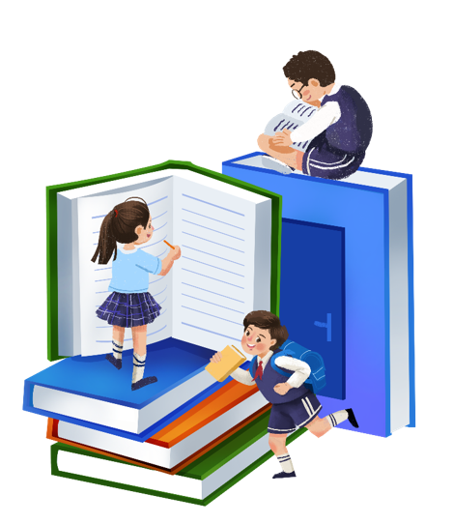




Slide 3
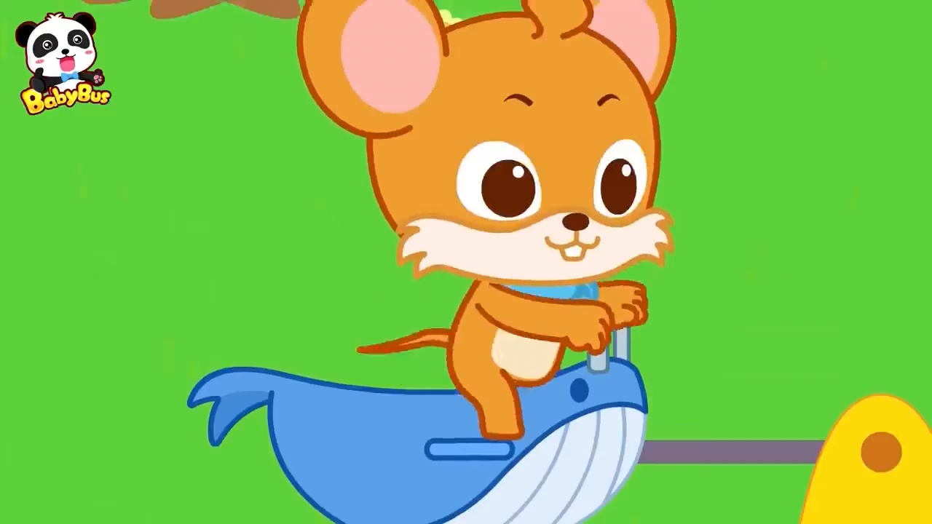
BÉ CHƠI BẬP BÊNH

Slide 4










BÀI 15: NẶNG HƠN, NHẸ HƠN

Slide 5

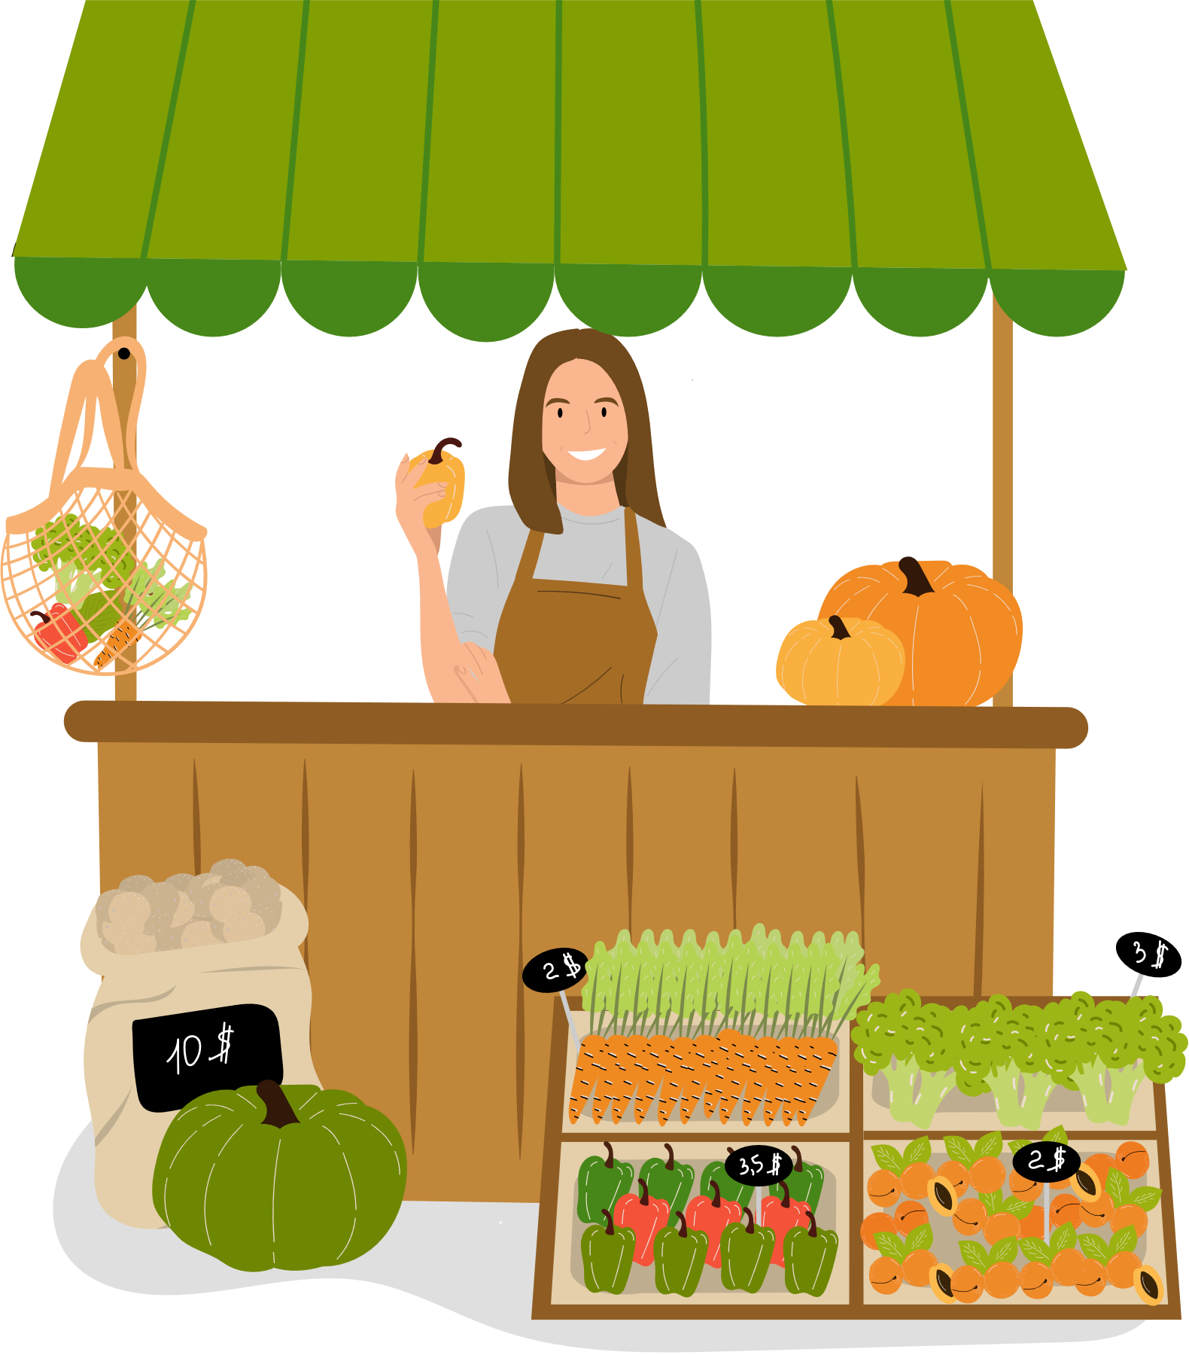
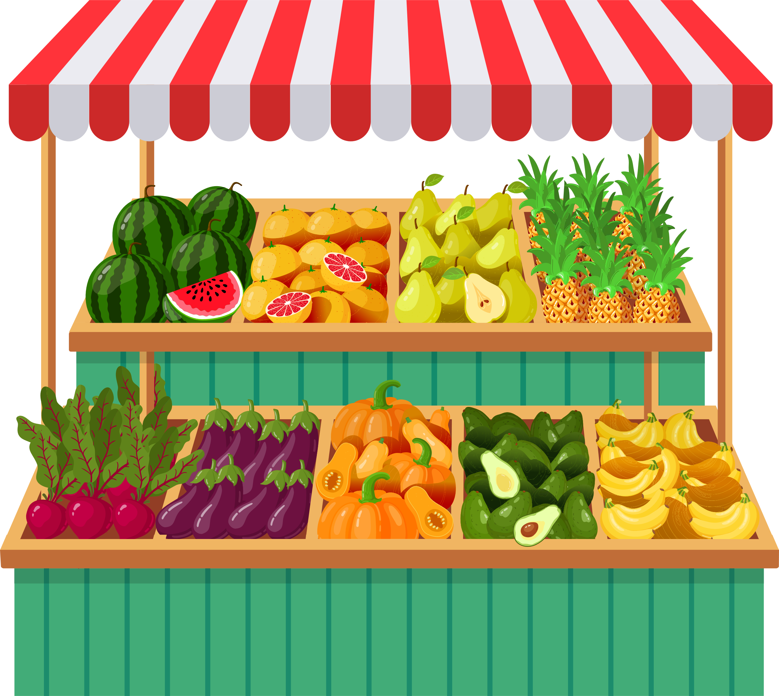
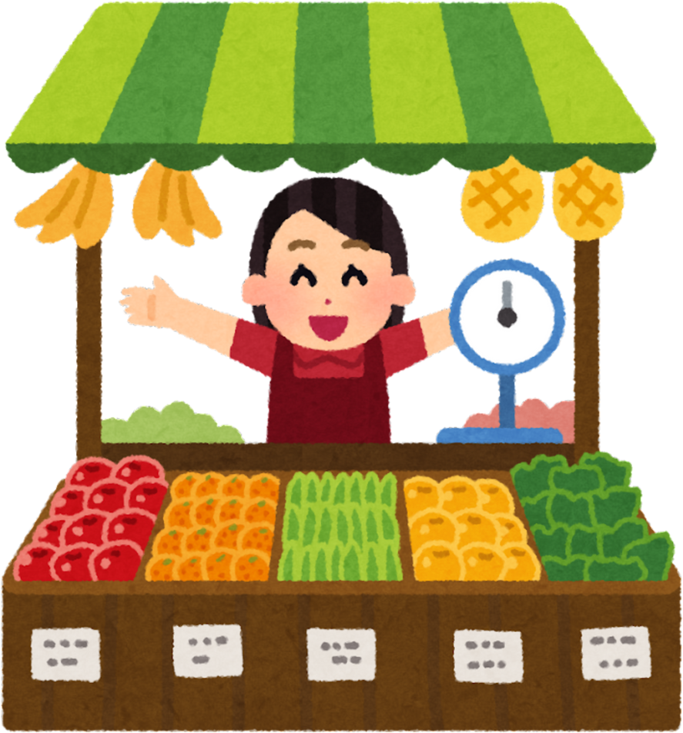

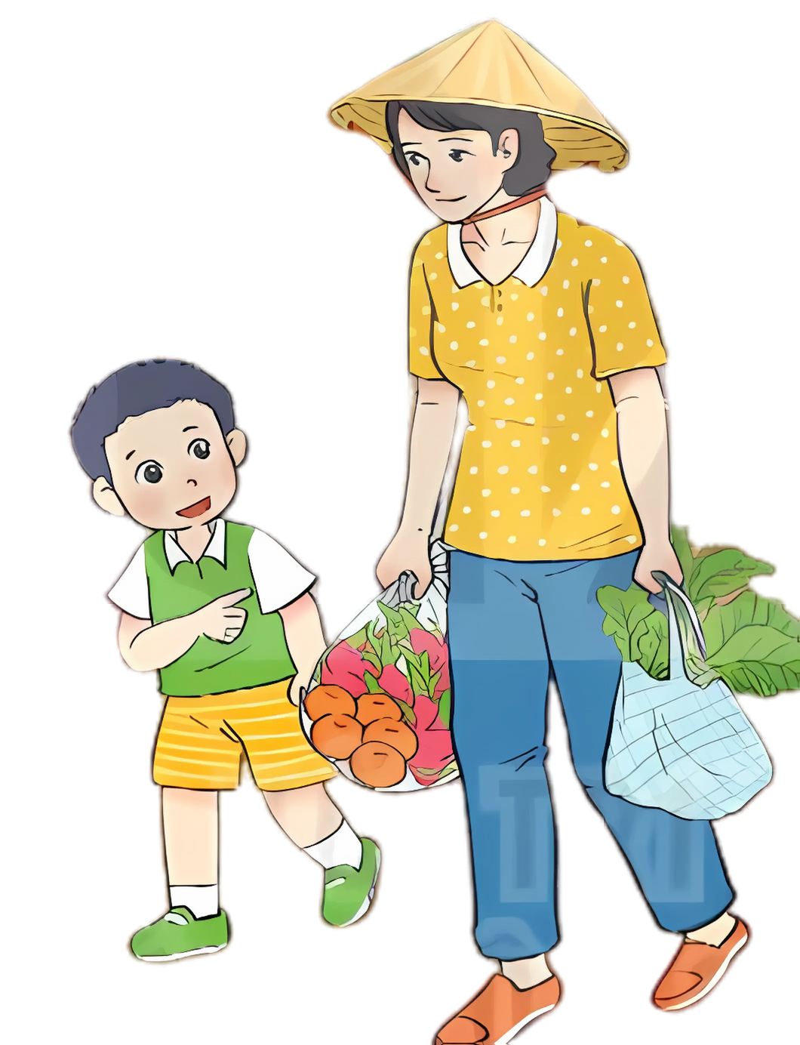


Con xách túi nhẹ hơn, mẹ xách túi nặng hơn nhé!
Mẹ để con xách giúp mẹ một túi ạ!

Slide 6

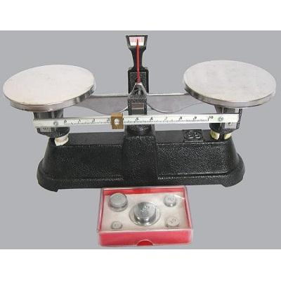

Slide 7
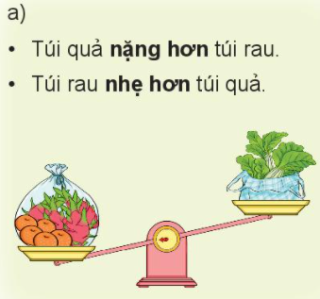
Nặng hơn, nhẹ hơn
a)
Túi quả nặng hơn túi rau.
Túi rau nhẹ hơn túi quả.

Slide 9
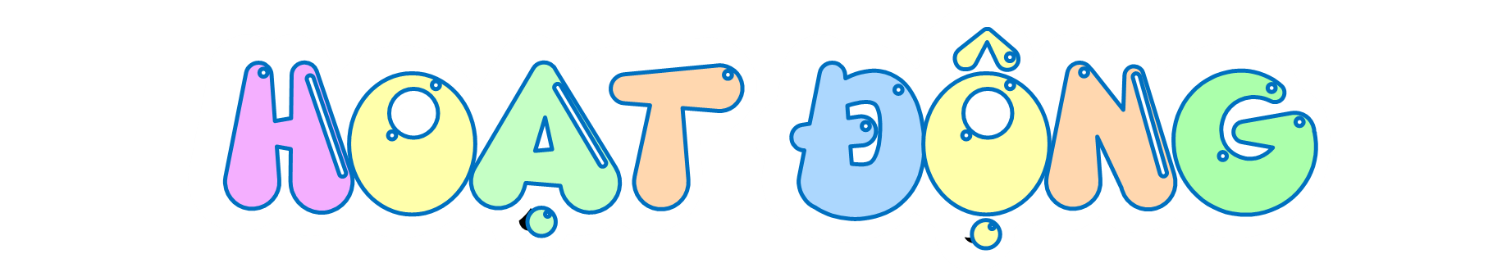

Slide 10

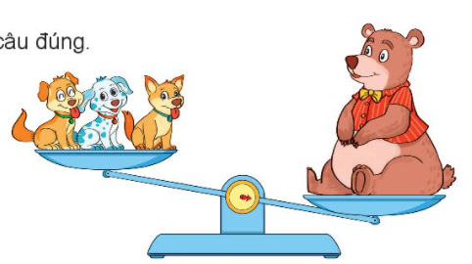
1
Quan sát tranh rồi chọn câu đúng.
A. Con gấu nặng hơn 3 con chó.
B. Con gấu nhẹ hơn 3 con chó.
C. Con gấu nặng bằng 3 con chó.

Slide 11
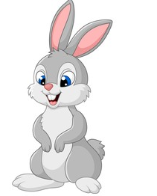
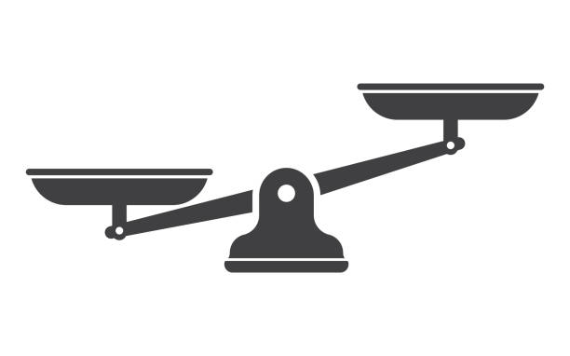
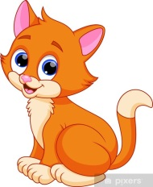
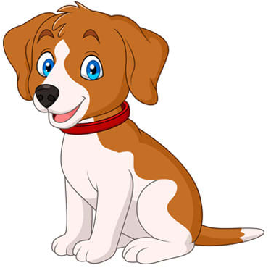
2
Trò chơi “ Ai nhanh, ai đúng”
S
Câu 1: Con chó nhẹ hơn con mèo?
Câu 2: Con mèo nặng hơn con thỏ?
Đ
.

Slide 12
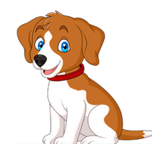
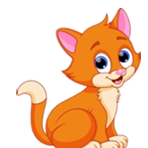

Câu 3: Mèo, chó và thỏ con nào nặng nhất ? Con nào nhẹ nhất?
Nặng hơn
Nặng hơn
.
Nặng nhất
Nhẹ nhất
Nặng hơn

Slide 13
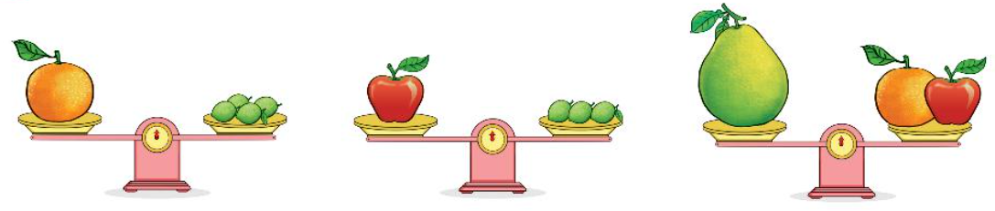
3
Quan sát tranh rồi trả lời câu hỏi.
Quả cam nặng bằng mấy quả chanh?
Quả táo nặng bằng mấy quả chanh?
Quả bưởi nặng bằng mấy quả chanh?
➔ Quả cam nặng bằng 4 quả chanh.
➔ Quả táo nặng bằng 3 quả chanh.
➔ Quả bưởi nặng bằng 7 quả chanh.

Slide 14


Slide 15


